Slide 1
AGRADECIMENTOS
Prof. Cícero Ivan Ferreira Gontijo
Prof. Rodrigo Capelato
FUNADESP/SEMESP

Slide 2
POLÍTICAS PÚBLICAS NA PESQUISA E PÓS GRADUAÇÃO
Rui Curi
Programa de Pós Graduação Interdisciplinar
em Ciências da Saúde – UNICSUL
Diretor- Presidente da Fundação Butantan
Diretor Cultural do Instituto Butantan

Slide 3
CIÊNCIA E TECNOLOGIA
NA GERAÇÃO DE RIQUEZA E
DESENVOLVIMENTO

Slide 4
2007

Slide 5
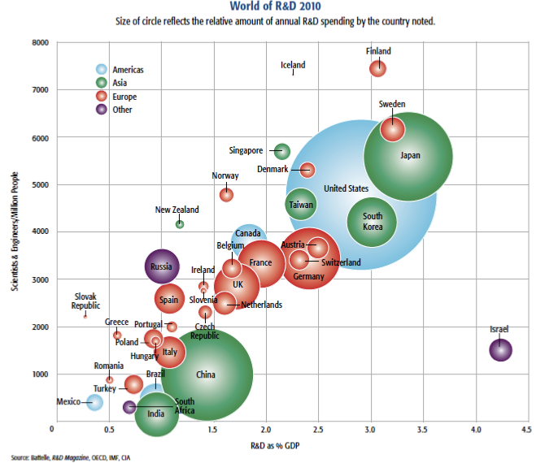
2011
https://www.nextbigfuture.com/wp-content/uploads/2011/09/worldrd2010-1-730x430.png)

Slide 6
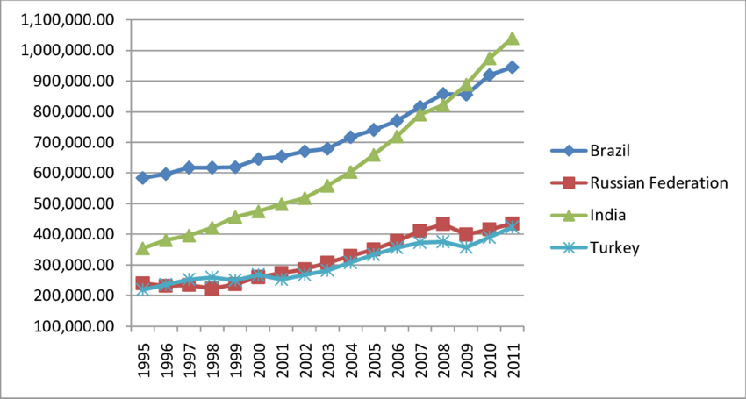
2011
www.researchgate.net/figure/GDP-of-Turkey-Brazil-India-and-Russia-Million-US-2000-Constant

Slide 7
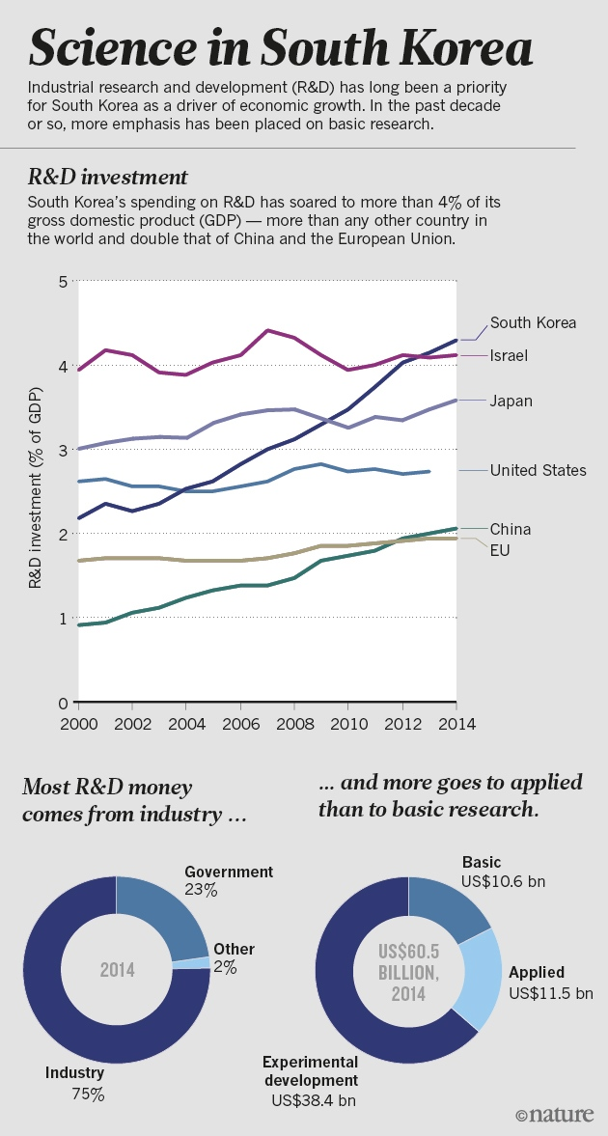
2014
Nature 534, 20–23 (02 June 2016)

Slide 8
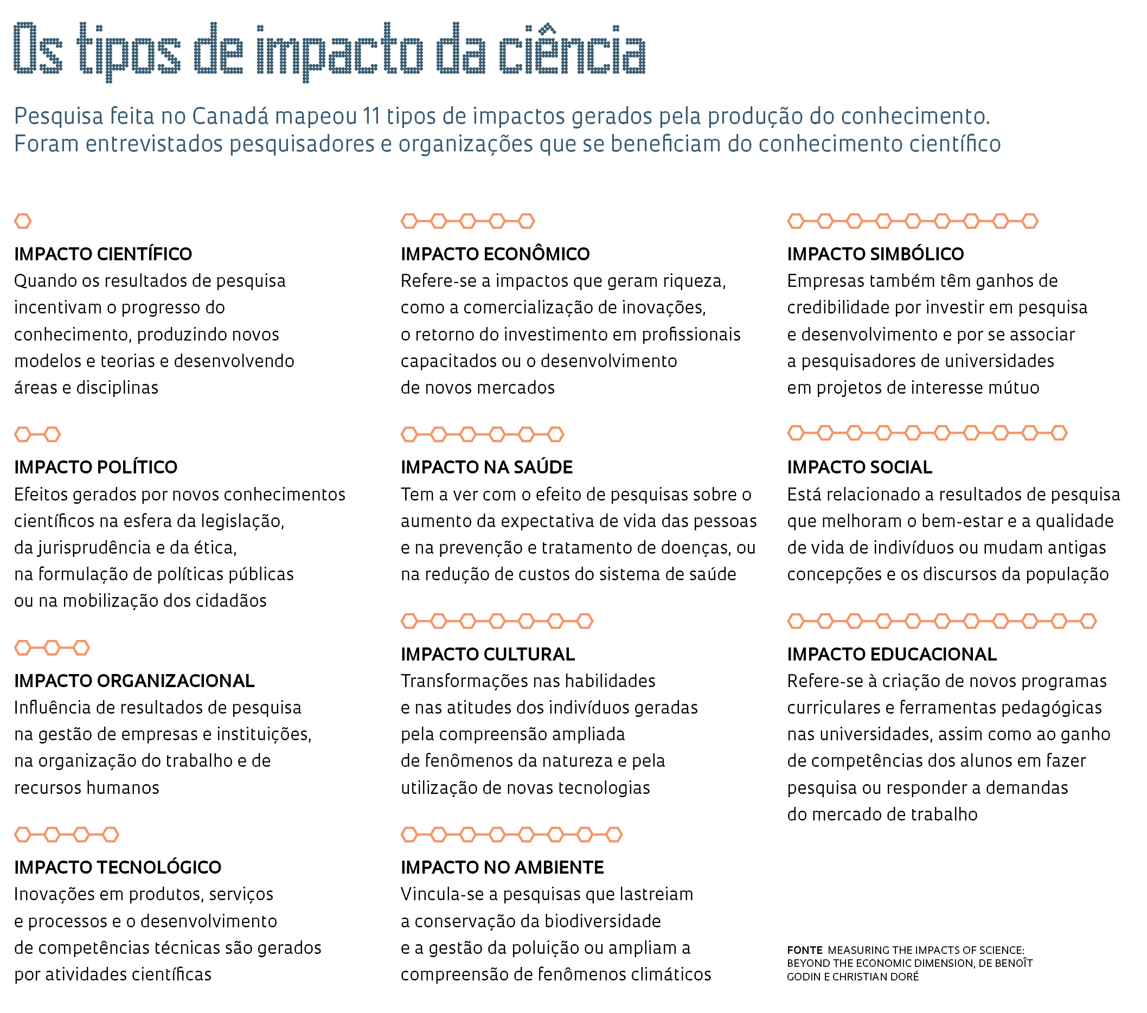
http://revistapesquisa.fapesp.br/wp-content/uploads/2016/08/

Slide 9
PONTO DE PARTIDA PARA A CRIAÇÃO DA FAPESP (1947)
“A ciência assume função cada vez mais preponderante nos destinos da humanidade. Na guerra, é a ciência que multiplica e aperfeiçoa os métodos de ataque e de defesa e decide a vitória. Na paz, é a ciência que orienta a economia e a indústria e faz a grandeza e o bem-estar das nações. Natural, pois, o interesse que têm os governos das nações civilizadas em criar ambiente favorável ao desenvolvimento científico. Podem dividir-se grosso modo as nações do mundo em dois grupos: – nações dominadoras – aquelas que compreendem o papel preponderante da ciência e dela sabem tirar o máximo proveito; – nações dominadas – estas na frase de Lord Rutherford: cortadoras de lenha e carregadoras de água para povos mais esclarecidos.”
André Dreyfus (Biologia), Breno Arruda (Direito), Francisco João Humberto Maffei (Engenharia),Henrique
Jorge Guedes (Engenharia), Jayme Cavalcanti (Medicina), Lineu Prestes, Marcelo Damy de Souza Santos
(Física), Paulo Guimarães da Fonseca (Engenharia), Renato Locchi (Medicina) e Zeferino Vaz (Veterinária).
Este relatório data de 21 de abril de 1947.
http://jornal.usp.br/especial/revista-usp-118-dossie-2-antonio-candido-e-as-letras-na-fapesp, 2014/

Slide 10
PRODUÇÃO CIENTÍFICA
NO BRASIL

Slide 11
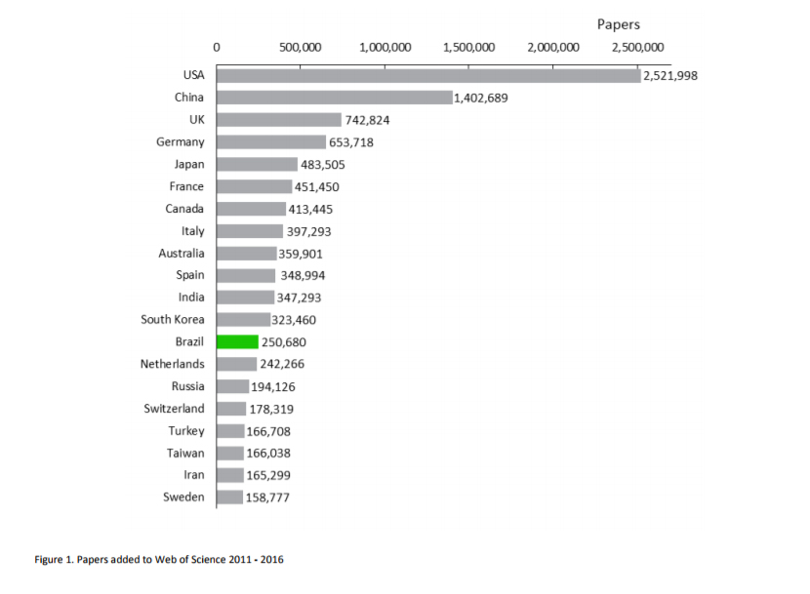
PRODUÇÃO DE ARTIGOS CIENTÍFICOS
O Brasil é o 13° maior produtor de artigos
http://www.capes.gov.br/
CLARIVATE ANALYTICS

Slide 13
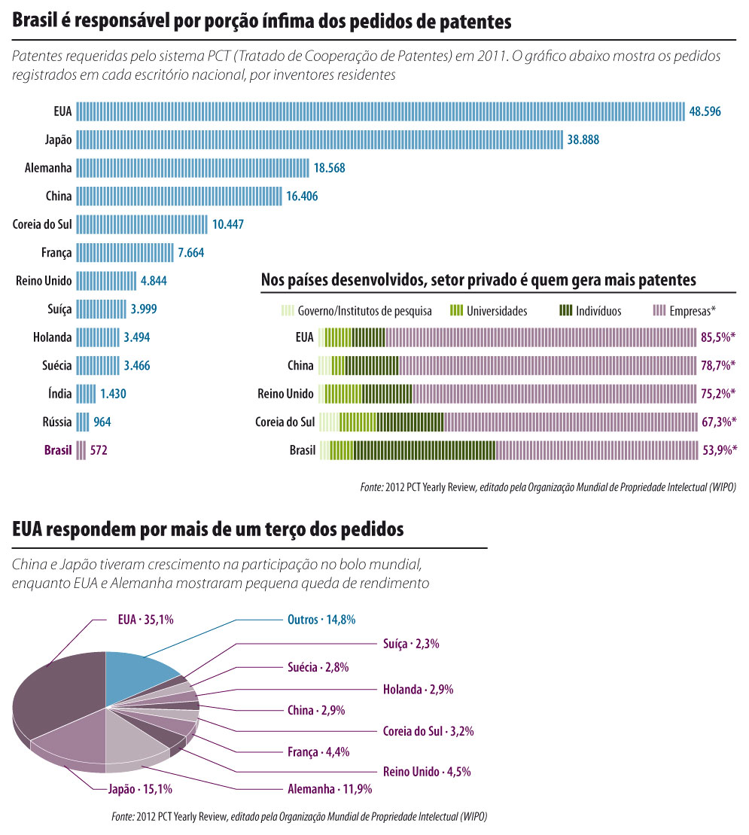
PEDIDOS DE PATENTES
www.senado.gov.br/

Slide 14
Quanto custa ao Brasil prorrogar patentes de medicamentos?
Um estudo sugere que o país gastará R$ 2 bilhões em nove drogas, cujos genéricos levarão mais tempo para chegar ao mercado.
O procurador-geral da República, Rodrigo Janot, questiona no STF a possibilidade de estender patentes
MARCELA BUSCATO
REVISTA EXAME - 2016

Slide 15
QUEDA DOS RECURSOS
DO CNPq E DA CAPES
NOS ÚLTIMOS ANOS

Slide 16
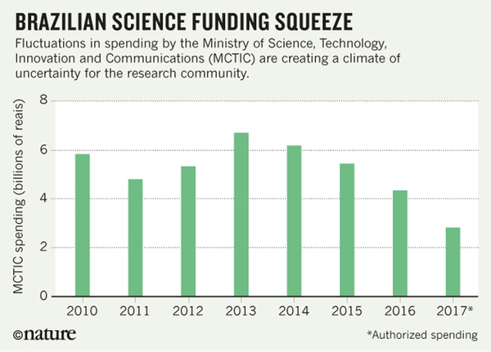
Nature 548, 249–251 (10 August 2017)

Slide 17
PESQUISA BÁSICA
X
PESQUISA APLICADA

Slide 18
MODELO LINEAR
Em 1944, Franklin Roosevelt pediu a Vannevar Bush (diretor do Office of
Scientific Research and Development-OSRD, criado durante a guerra
Para prever o papel da Ciência em tempo de paz.
The Endless Frontier: A report to the President on a Program for Postwar
Scientific Research.
Donald E. Stokes, O Quadrante de Pasteur: A Ciência Básica e a Inovação Tecnológica, Editora Unicamp, 1ª edição.

Slide 20
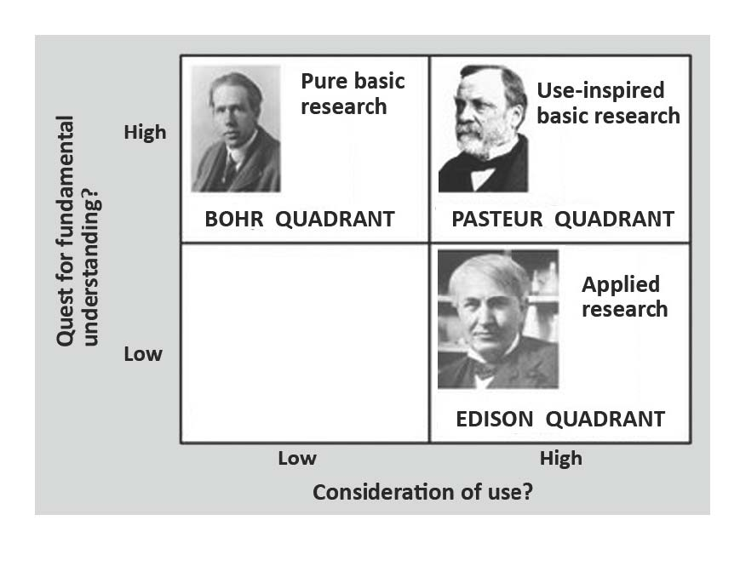
QUADRANTE DE PASTEUR
CIENTISTA POLÍTICO DONALD STOLKE
https://curryja.files.wordpress.com/2013/05/pasteur.jpg

Slide 22
CONHECIMENTO versus TECNOLOGIA
Donald E. Stokes, O Quadrante de Pasteur: A Ciência Básica e a Inovação Tecnológica, Editora Unicamp, 1ª edição.

Slide 23
AUSTRALIA
X
BRASIL

Slide 24
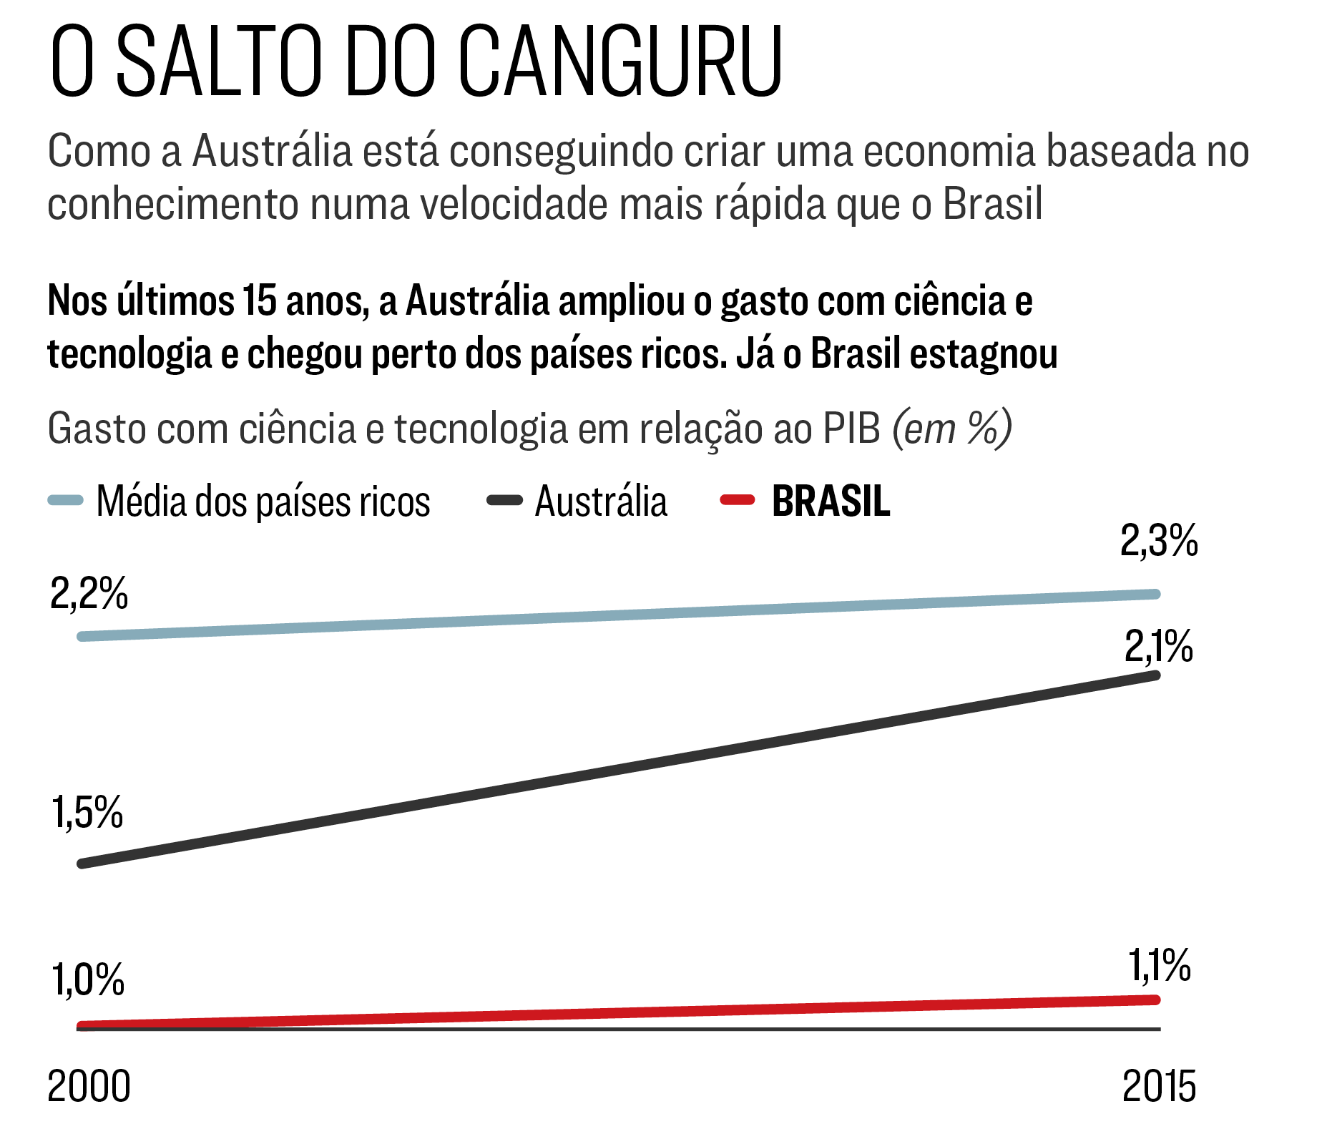
Revista Exame (50 anos) – O Poder do Conhecimento

Slide 25
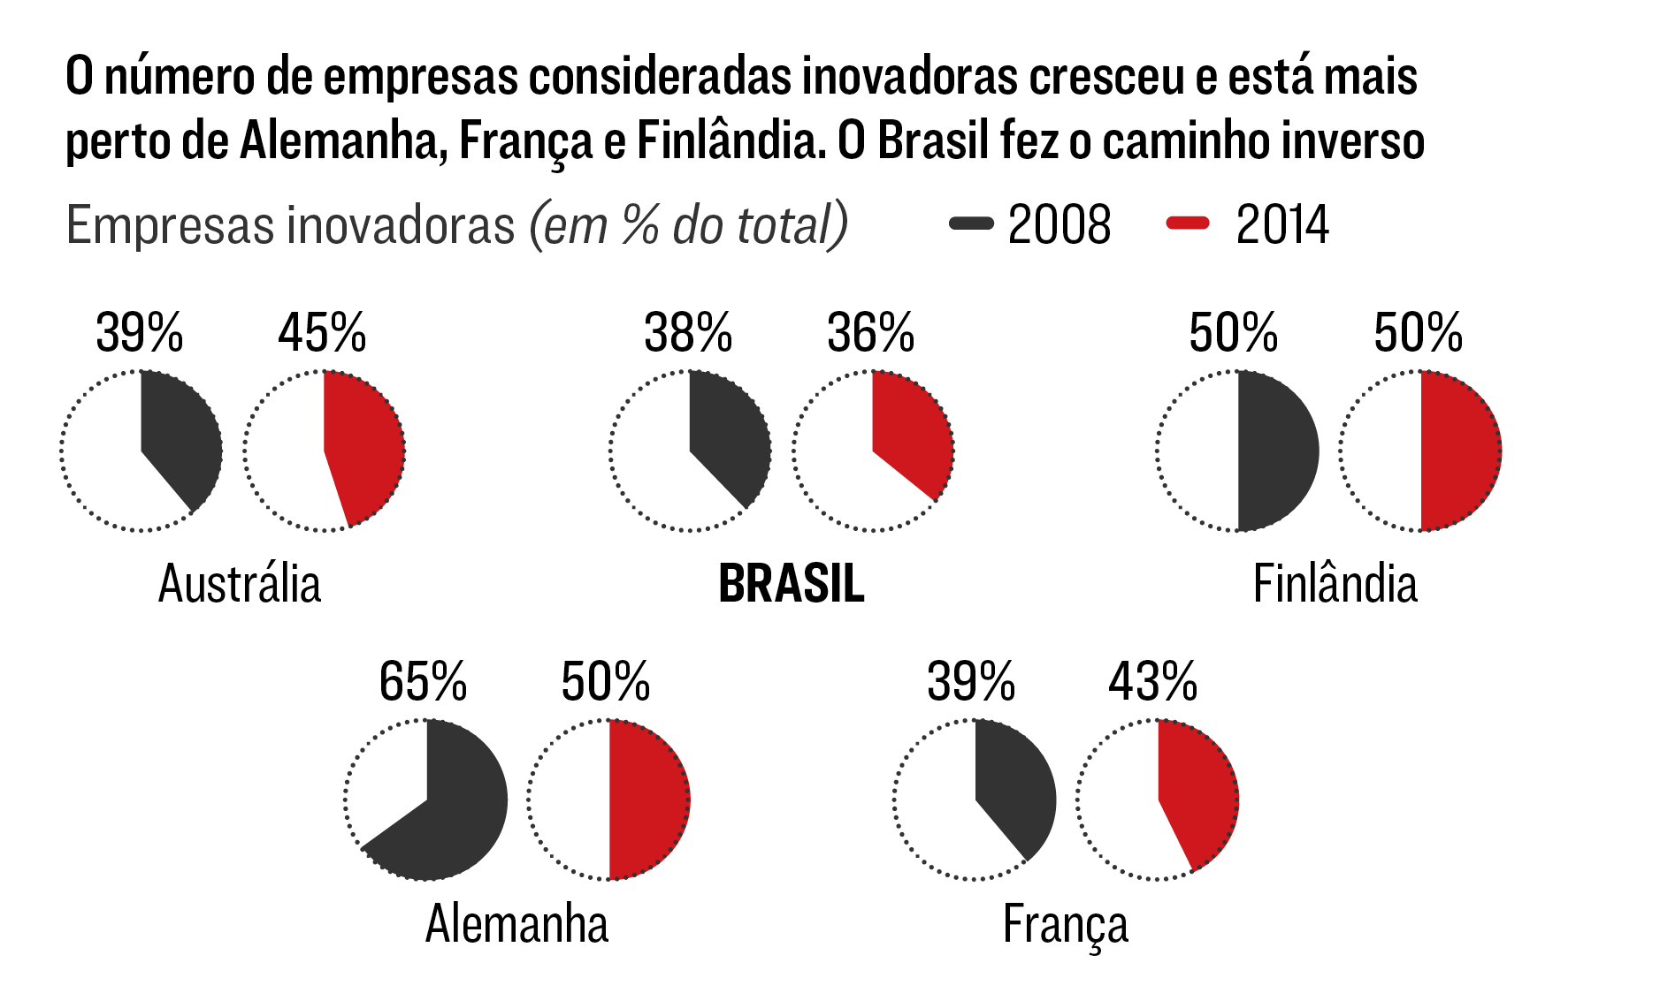
Revista Exame (50 anos) – O Poder do Conhecimento

Slide 26
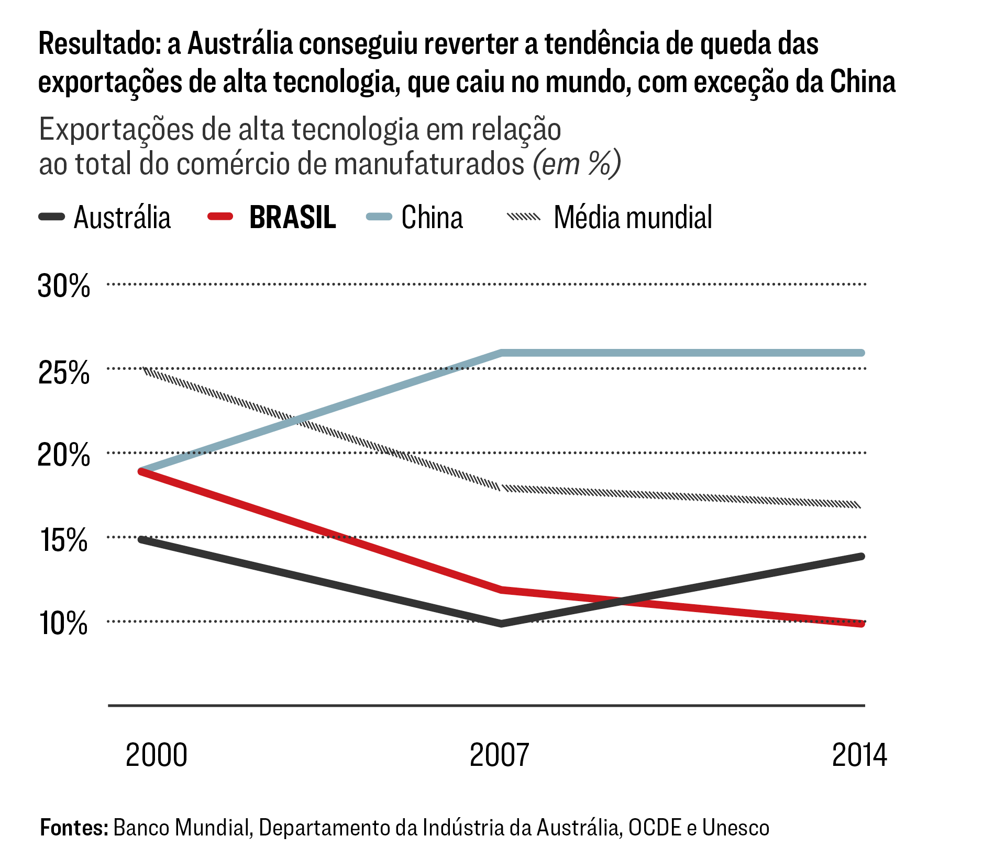
Revista Exame (50 anos) – O Poder do Conhecimento

Slide 27
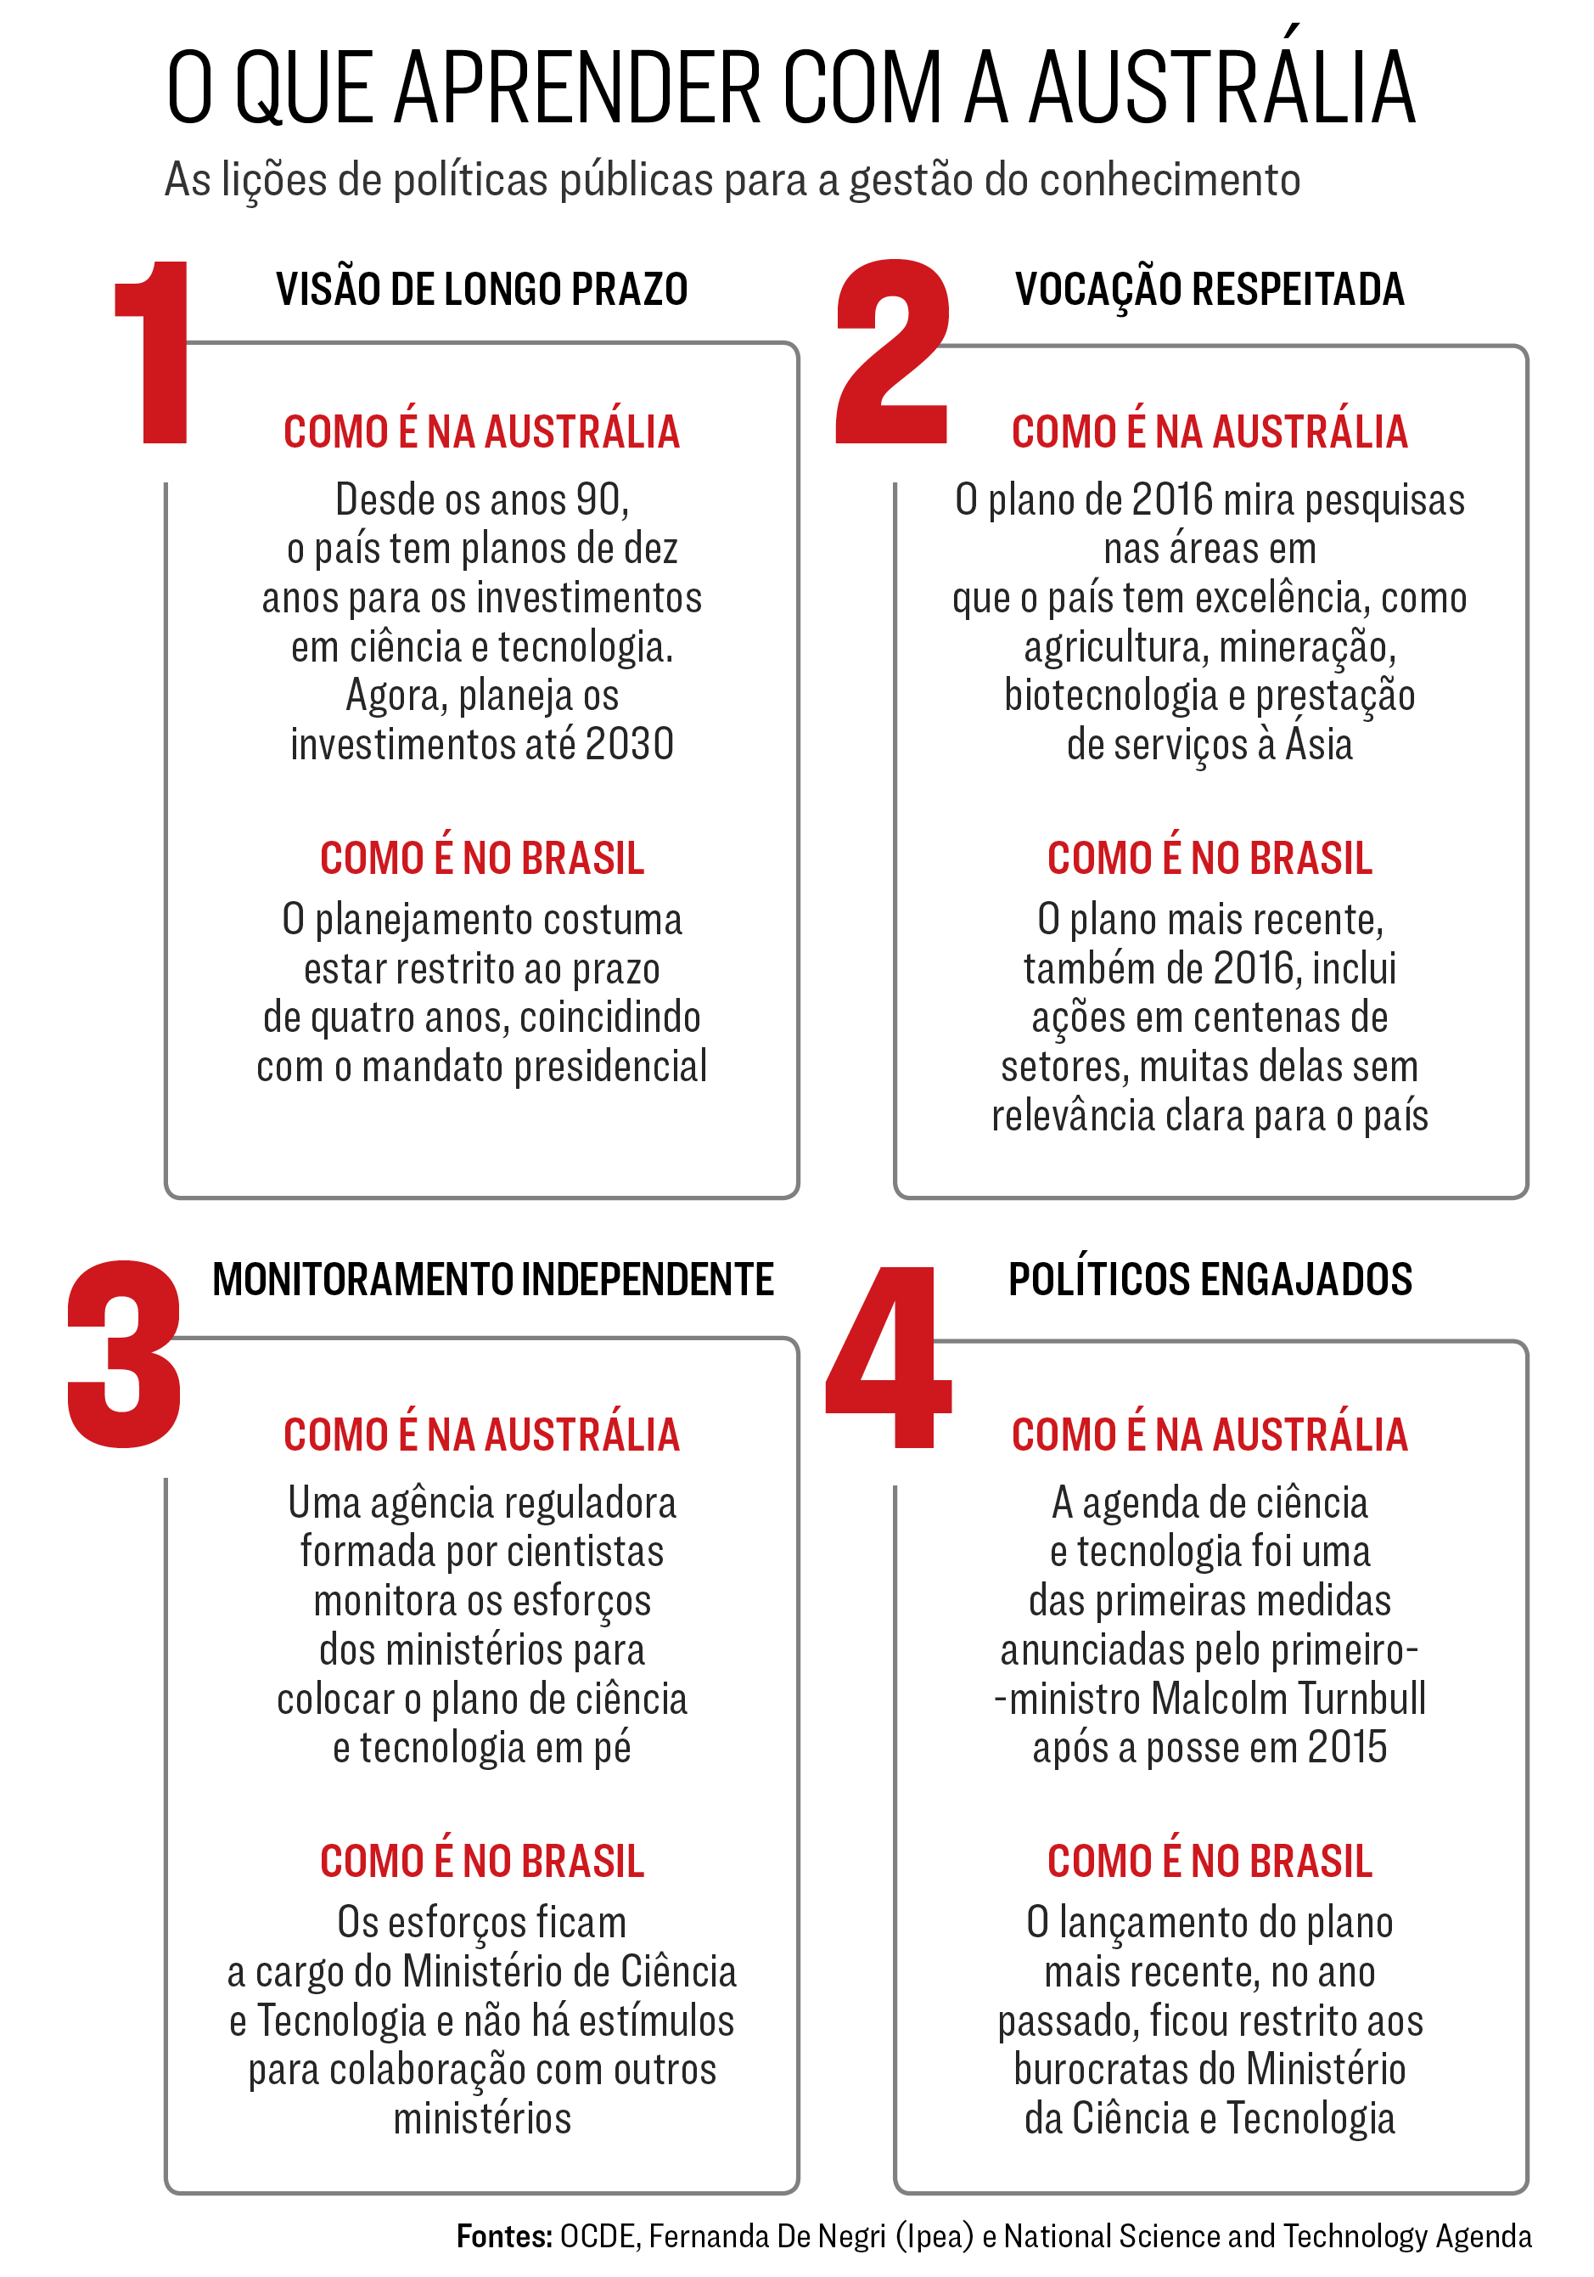
Revista Exame (50 anos) – O Poder do Conhecimento

Slide 28
EMPREGABILIDADE

Slide 29
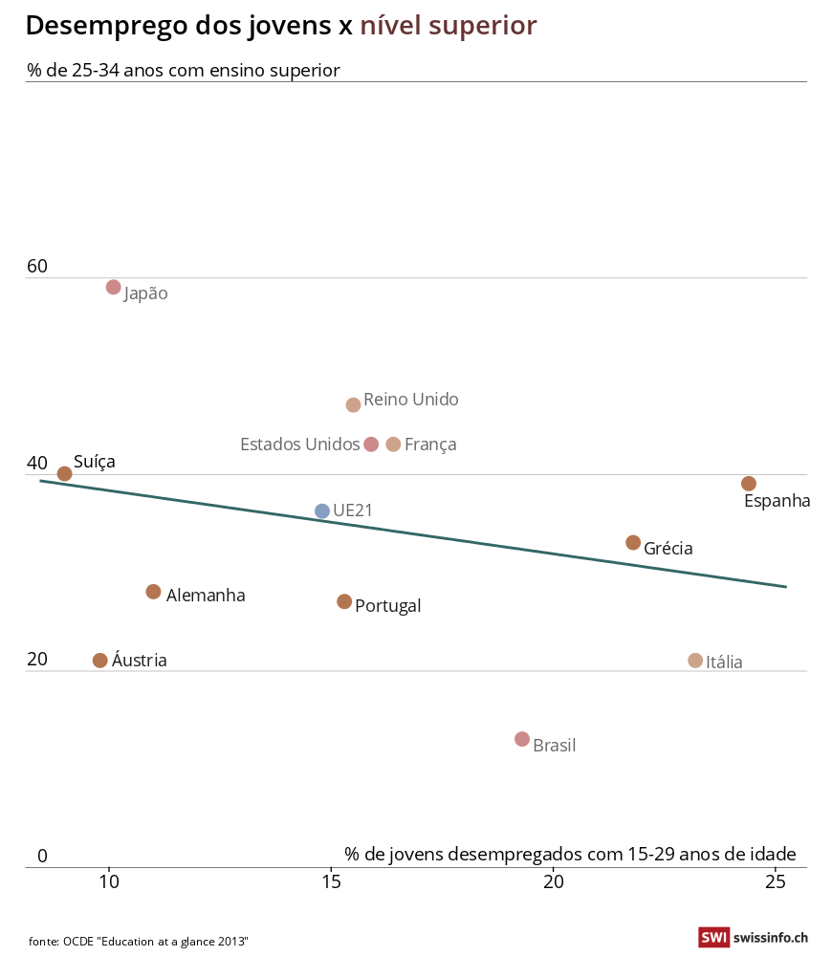

Slide 30
MAIS RECURSOS PARA
CIÊNCIA, TECNOLOGIA
E INOVAÇÃO

Slide 31
Por que ocorre corte de verba para Ciência e Tecnologia?
“Falta de diálogo da comunidade científica brasileira com o restante da sociedade sobre quais desafios a própria sociedade gostaria de ver resolvidos pelos cientistas. Esta visão deveria estar nas estratégias de ciência e tecnologia mas não está. Os documentos muitas vezes atendem aos pleitos da comunidade científica em detrimento das necessidades do país, o que é um erro.”
Fernanda De Negri (Instituto de Pesquisa Econômica Aplicada – IPEA)
Revista Exame (50 anos) – O Poder do Conhecimento

Slide 32
O PROGRAMA DE CIÊNCIA TECNOLOGIA E INOVAÇÃO DO BRASIL (PCTI-BR)
Deve incluir na construção do programa:
Representantes das Universidades Públicas e Privadas, Institutos de Pesquisa, do setor produtivo das diferentes áreas de negócios: indústria farmacêutica, de cosméticos, agronegócio...
Não pode haver discriminação. Onde tem cérebros brilhantes não pode faltar apoio. PRECISA SER INCLUSIVA.
Devem participar Economistas com visão estratégica para o desenvolvimento do país.

Slide 33
O PROGRAMA DE CIÊNCIA TECNOLOGIA E INOVAÇÃO DO BRASIL (PCTI-BR)
Isenção fiscal para empresas comprometidas com o desenvolvimento tecnológico.
Empresas que tenham Setor de Pesquisa e Desenvolvimento.
Que tem pesquisadores (doutores/mestres) trabalhando na melhoria de produtos e processos.

Slide 34
O PROGRAMA DE CIÊNCIA TECNOLOGIA E INOVAÇÃO DO BRASIL (PCTI-BR)
As Universidades que tem parque de equipamentos de alto custo devem ser motivadas a criarem Centros de Facilidades e Competências e dar acesso aos diferentes setores produtivos e da sociedade incluindo outras Universidades. Isto vai gerar recursos para manter os equipamentos e permitir a realização de pesquisas inovadoras.

Slide 35
“Em uma situação de ajuste fiscal, como a que o Brasil vive agora, pouca gente entende a importância de preservar a ciência dos cortes de verbas. Isso acaba colocando em risco todo o investimento já realizado.”
Fernanda De Negri (Instituto de Pesquisa Econômica Aplicada – IPEA)
Revista Exame (50 anos) – O Poder do Conhecimento

Slide 36
“A agenda de ciência e tecnologia do governo deveria envolver todas as áreas e não apenas um ministério designado para o assunto …. Nos EUA, …. há um secretaria específica ligada ao presidente da República, que coordena a comunicação entre os departamentos e estabelece pesquisas estratégicas para o futuro do país. É um modelo com eficácia comprovada, os americanos estão na vanguarda do avanço científico.”
Fernanda De Negri (Instituto de Pesquisa Econômica Aplicada – IPEA)
Revista Exame (50 anos) – O Poder do Conhecimento

Slide 37
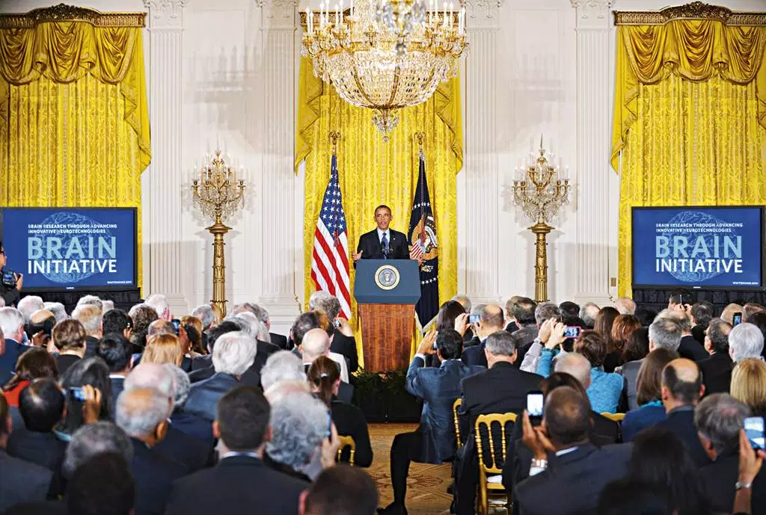

Slide 38
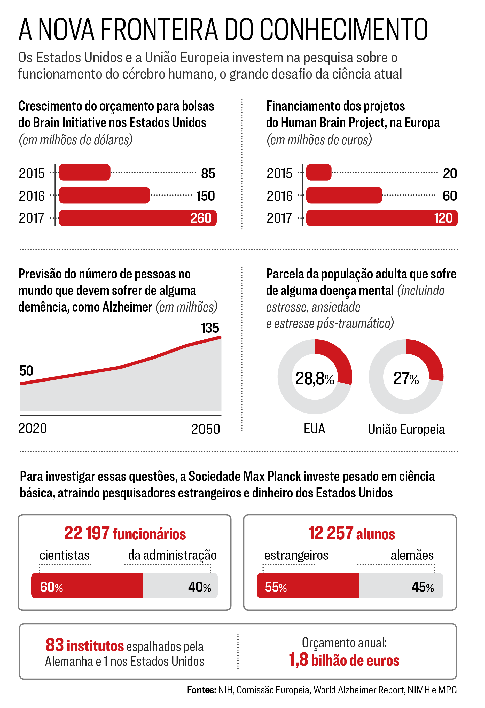

Slide 39
O PROGRAMA DE CIÊNCIA TECNOLOGIA E INOVAÇÃO DO BRASIL (PCTI-BR)
Identificar/aproximar-se/dialogar com deputados e senadores sobre a importância estratégica da CTI para o desenvolvimento do Brasil.

Slide 40
SENADO FEDERAL (81 SENADORES)
Cristovam Buarque – Doutorado (Economia do Desenvolvimento)
José Serra – Doutorado (Ciências Econômicas)
Simone Nassar Tebet – Mestrado (Direito)
Antonio Anastasia – Mestrado (Direito)

Slide 41
COMO AUMENTAR O VOLUME DE RECURSO EM CIÊNCIA, TECNOLOGIA E INOVAÇÃO
As agências de fomento devem buscar parceiros/contrapartida na iniciativa privada para desenvolver áreas de tecnologias estratégicas ao desenvolvimento econômico e social do país. Promover a participação conjunta de Universidades e empresas em avanços tecnológicos.

Slide 42
COMO AUMENTAR O VOLUME DE RECURSO EM CIÊNCIA, TECNOLOGIA E INOVAÇÃO
Recurso público deve ser usado com sabedoria para promover a entrada de recursos privados no Sistema de CTI.
Exemplos:
Quotas de bolsas de iniciação científica com contrapartida de bolsas institucionais.
Criar bolsas complementares de mestrado e/ou doutorado

Slide 43
COMO AUMENTAR O VOLUME DE RECURSO EM CIÊNCIA, TECNOLOGIA E INOVAÇÃO
Apoiar projetos de pesquisa e Programas de pós graduação multidisciplinares e interinstitucionais em temas com importância econômica regional e nacional para gerar profissionais/competências e produtos competitivos. Envolver Universidades, indústrias, cooperativas, etc… (Exemplos vinho, pesca, granola, soja, futebol, samba….???)

Slide 44
CIÊNCIA E TECNOLOGIA
NA GERAÇÃO DE RIQUEZA
Pós Graduação - UNIFRAN

Slide 45
PROGRAMAS DE PÓS-GRADUAÇÃO
CIÊNCIA ANIMAL
LINGUÍSTICA
PROMOÇÃO DE SAÚDE
CIÊNCIAS
4
4
4
Mestrado
Mestrado
Mestrado
Doutorado
Mestrado
Doutorado

Slide 46
Profa. Dra. Katia Jorge Ciuffi
Reitora da Universidade de Franca
katia.ciuffi@unifran.edu.br

Slide 47
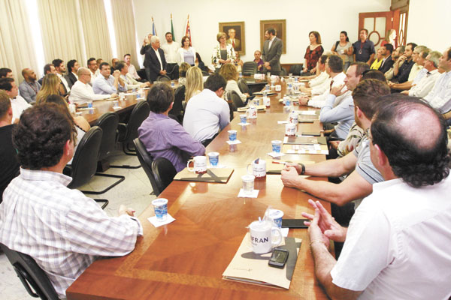
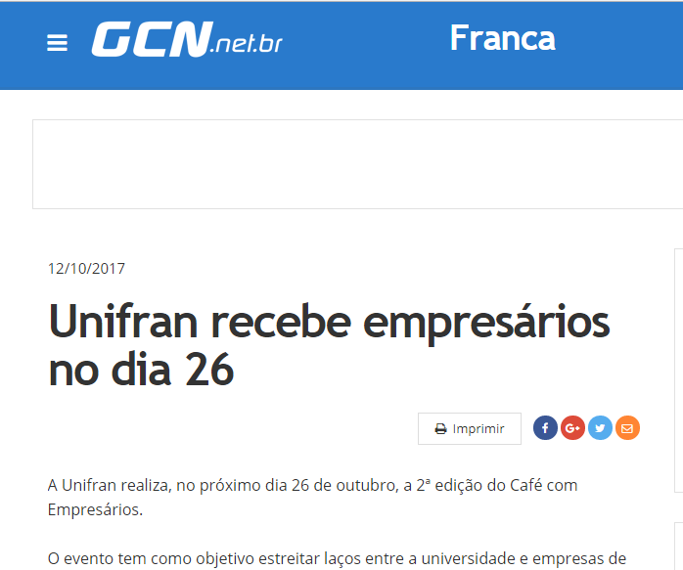
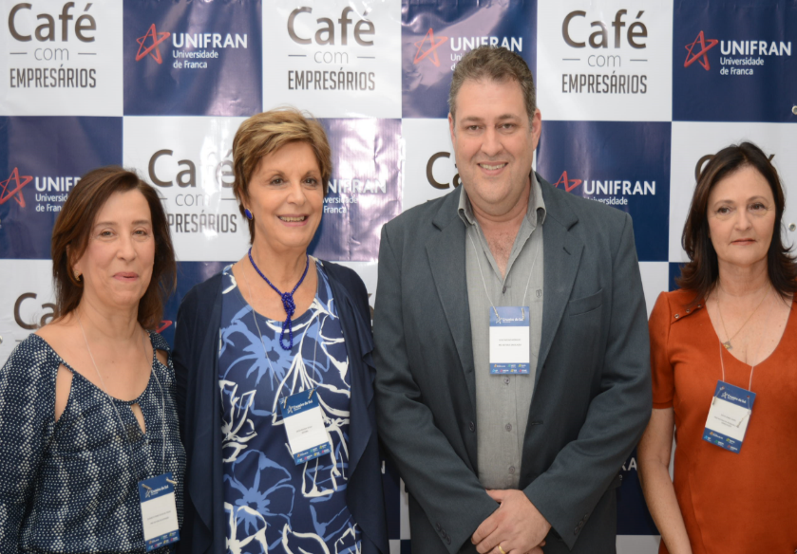
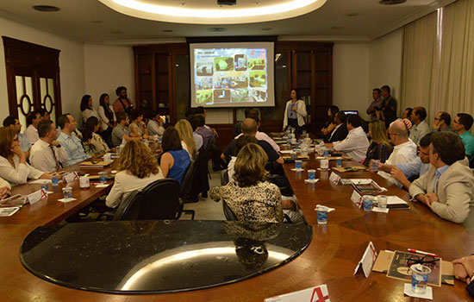
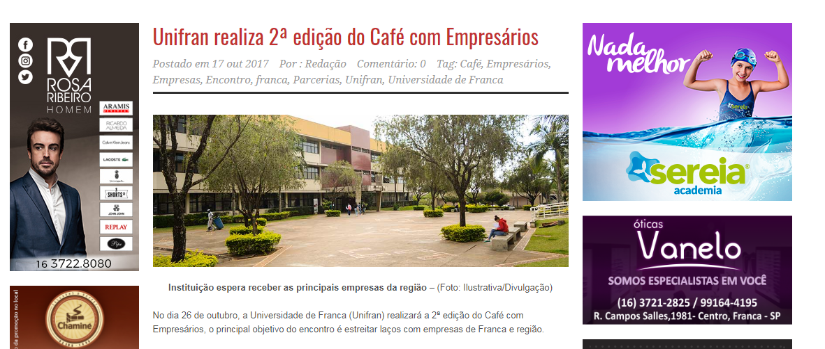
Café com Empresários

Slide 48
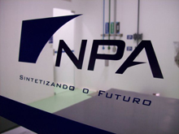
EXPERIÊNCIAS DE COOPERAÇÕES

Slide 49
PROJETOS – PIPE/PITE – FAPESP
CENTAGRO (PIPE) - “Viabilidade da utilização de licochalcona-A no tratamento da leishmaniose visceral canina”
JP Farmacêutica S/A (PITE) - “Síntese e avaliação pré-clínica dos derivados (-)-o-metilcubebina, candidato a fármaco para o tratamento da esquistossomose, e (-)-hinoquinina, candidato a fármaco para o tratamento da doença de Chagas, ambos obtidos a partir de (-)-cubebina isolada de Piper cubeba”
Mikro Metais Comercial Ltda (PIPE) - “Estudo do aproveitamento da fuligem da queima do bagaço de açúcar em compostos de borracha”

Slide 50
Frutos – Café com Empresários
BOLSAS DE INDÚSTRIAS – ATUAL
EMPRESA | NÍVEL
HOMEOPATIA BRAZIL SOLUÇÕES SUSTENTÁVEIS EIRELI | MESTRADO (1)
EKOBÉ DO BRASIL | PÓS-DOUTORADO (1)
FAUNA & FLORA | INICIAÇÃO CIENTÍFIICA (2)
CENTAGRO – CENTRO TECNOLÓGICO AGROPECUÁRIO | INICIAÇÃO CIENTÍFICA (1)
SOLOCON | INICIAÇÃO CIENTÍFICA (1)
AMAZONAS | DOUTORADO (2)
PREMIX NUTRIÇÃO ANIMAL | MESTRADO (1)

Slide 51
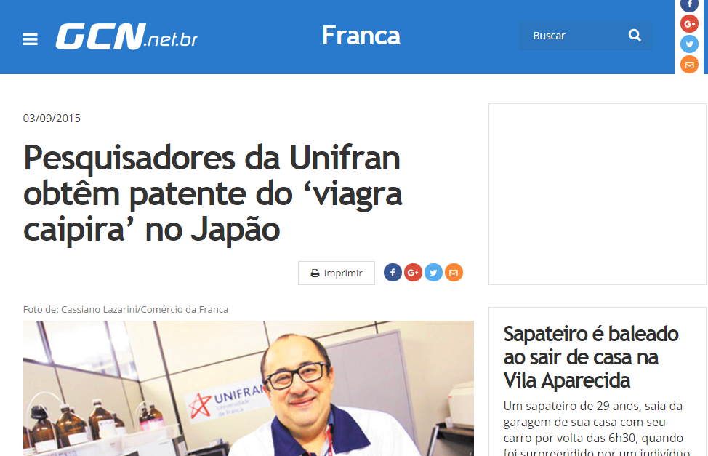
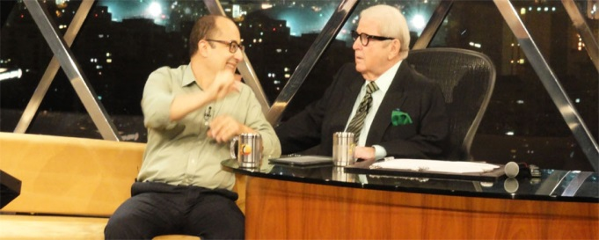
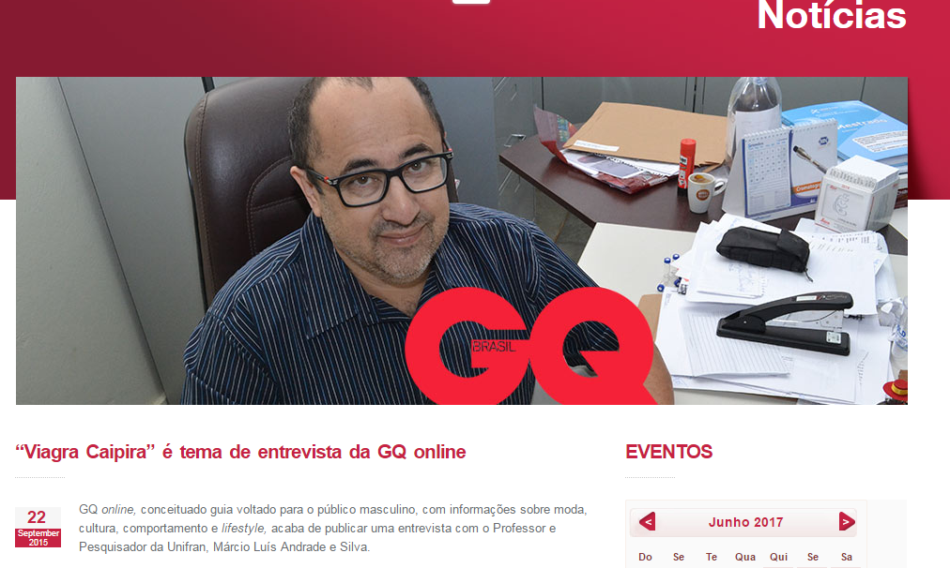
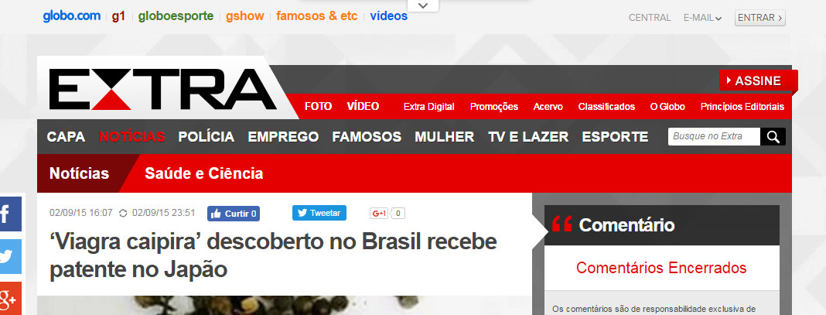
Patentes fruto pesquisa da UNIFRAN

Slide 52
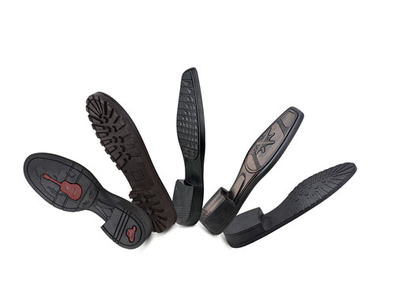
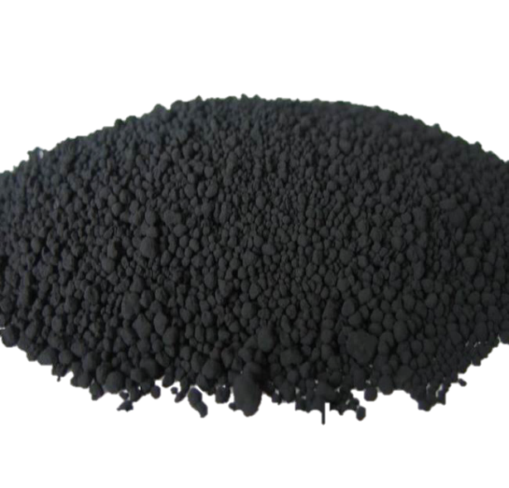
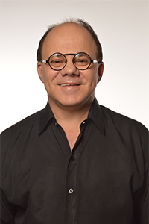
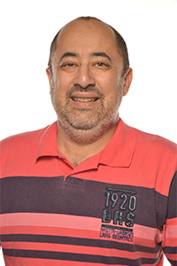
EXPERIÊNCIAS DE COOPERAÇÕES
FULIGEM – Queima do bagaço de cana de açúcar

Slide 53
RESULTADOS DAS PESQUISAS – PATENTES/PRODUTOS

Slide 54
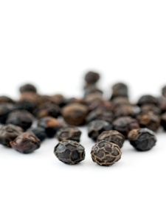
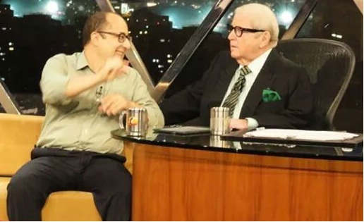
RESULTADOS DAS PESQUISAS – PATENTES/PRODUTOS
Empresas - Villifarm Mercantil e NPA (Núcleo de Pesquisa Aplicada) - LICENCIADA

Slide 55
CIÊNCIA E TECNOLOGIA
NA GERAÇÃO DE RIQUEZA
O CASO STEVIA

Slide 56
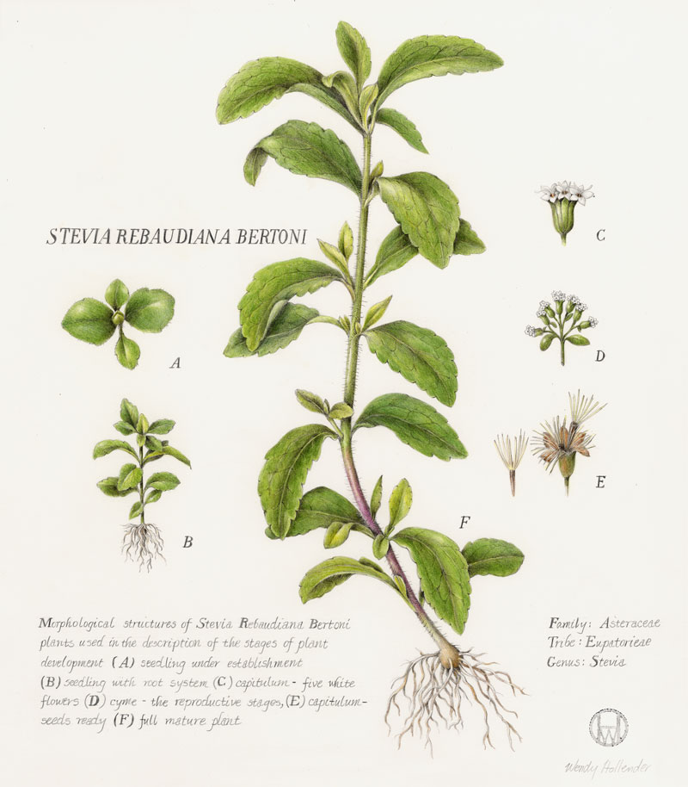
Stevia rebaudiana Bertoni
Arbusto nativo do Paraguai e Brasil;
5% do peso seco das folhas é o esteviosídeo;
Estudos sugerem efeitos fisiológicos e terapêuticos (além das propriedades
edulcorantes).

Slide 57
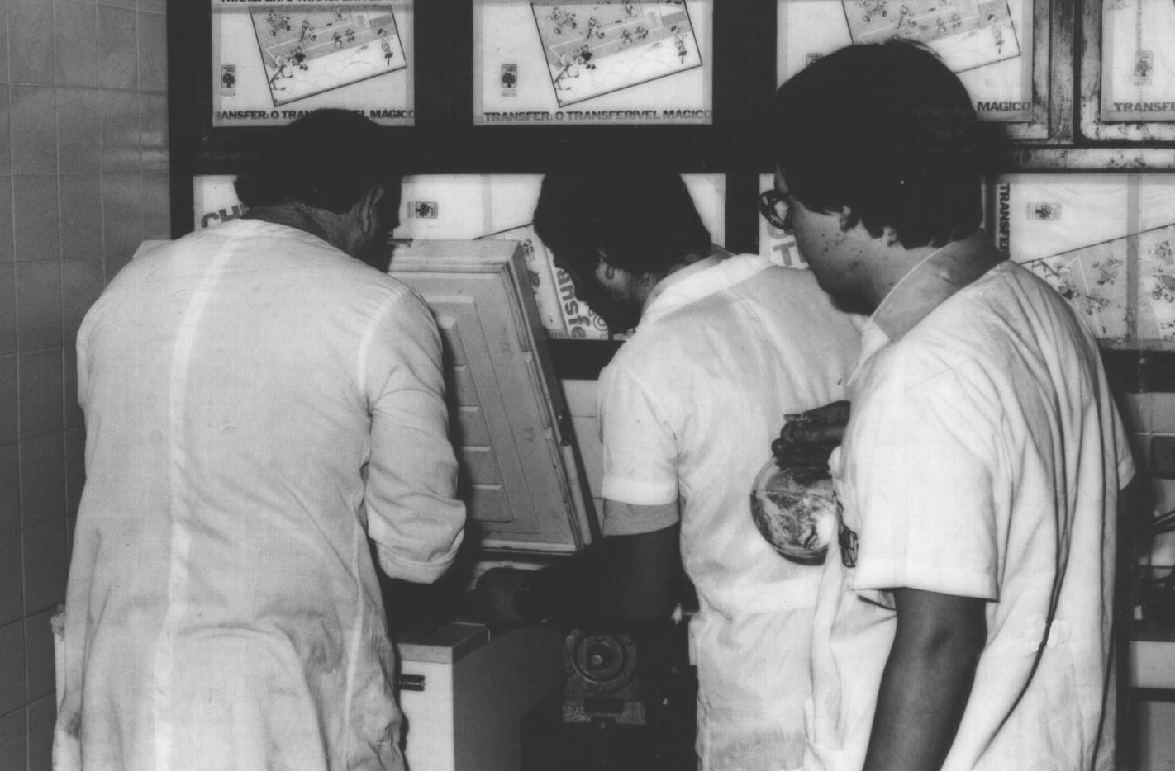

Slide 58
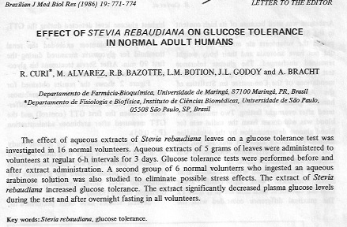

Slide 59
Testes de tolerância à glicose (GTT) foram realizados em indivíduos adultos normais antes e depois da ingestão de extratos aquosos de folhas de Stevia (20 g/dia) durante 3 dias.
22 voluntários
extrato aquoso de folhas de Stevia rebaudiana
solução de arabinose

Slide 60
glicose plasmática

Slide 62
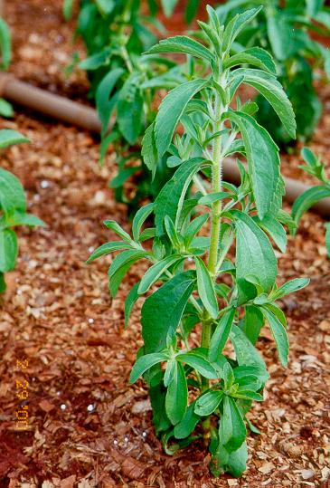
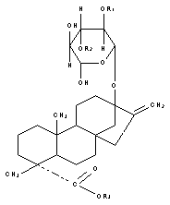
Stevia rebaudiana Bertoni
Steviosídeo

Slide 63
Impacto econômico (Roberto Barbosa Bazotte)
“No final dos anos 70, começaram as pesquisas com Stévia na UEM e foi desenvolvido em escala laboratorial uma técnica que permitia a extração do steviosídeo.
No início dos anos 80, a UEM obteve junto à FINEP aprovação de um projeto que visava a produção em larga escala de steviosídeo extraído das folhas de Stévia.
Paralelamente foram realizados estudos de pesquisa básica enquanto agrônomos equacionaram a estratégia do plantio da stevia. Como o método de colheita era artesanal, a plantação em larga escala seria uma alternativa econômica para o declínio das plantações de café (após a grande geada de 1975).
Foi criada uma empresa com capital aberto e filas de pessoas (em me lembro) se formavam na agência bancária da UEM para comprar ações da empresa.
O lançamento da empresa de capital aberto ocorreu em um jantar para 3000 pessoas no Country Club de Maringá com a presença do governador (José Richa pai), os 3 senadores do estado, deputados federais, estaduais ...
Logo nos primeiros anos toda a produção (uma pasta de stévia) era exportada para o Japão. Já no início dos anos 80 os japoneses tinham uma tecnologia para extrair o gosto amargo residual*.”

Slide 64
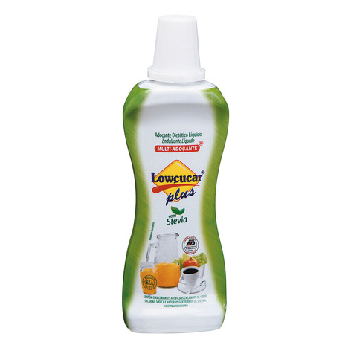
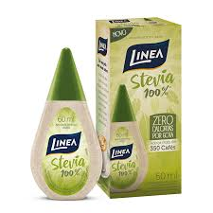
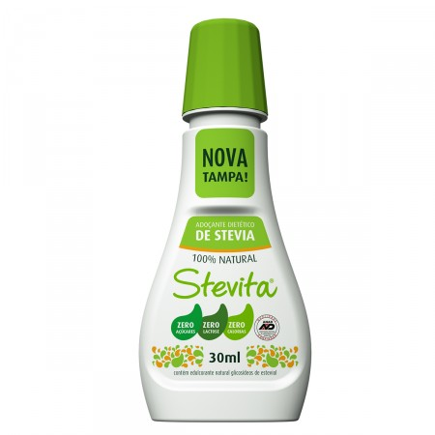
www.google.com/search?q=stevia+adoçante&source=

Slide 65
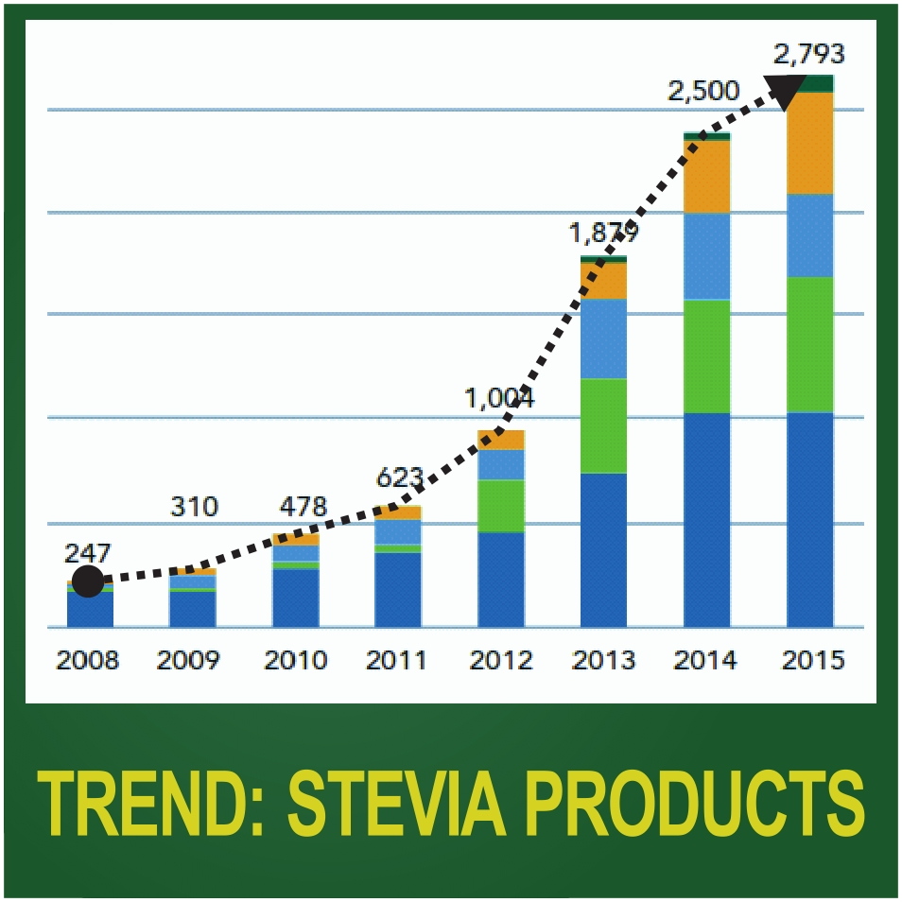
http://vianastevia.com/wp-content/uploads/2018/02/World-Trend_001.jpg

Slide 66
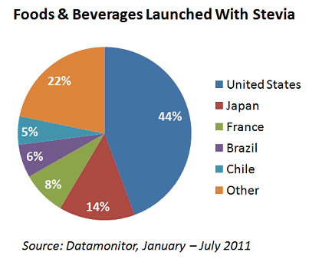

Slide 67
Stevia Report 2011
BUY FULL REPORT
from £937.50
(approx €1229 / US$1671 subject to exchange rate)
BUY A SECTION
contact our team
Date issued: March 2011, Pages: 152
An essential guide for anyone wanting to understand the use of stevia on an industrial, commercial or legislative level.
Includes essential information on global trends and driving factors of the wider sweetener market.
Tracks industry and commercial developments and opportunities.
Assesses challenges and provides a realistic future outlook to support your strategic planning.
Provides a profile of a selection of stevia suppliers, soft drinks companies using stevia and latest product innovations.

Slide 68
Stevia Market Size Worth $553.7 Million By 2024.
Grand View Research
The global market generated USD 337.7 million in 2015.
Beverages accounted for the largest share by application in 2015, holding 34.7% of the total volume. The segment is expected to witness the fastest growth over the forecast period owing to increasing use of stevia in various carbonated drinks to expand consumer base
Asia Pacific was the largest market, accounting for 35.3% of the global market volume in 2015. Positive outlook of the food and beverage sectors in China, Japan, South Korea, and Vietnam is expected to promote the consumption
PureCircle Limited, GLG Life Tech Corp, and Stevia Corp are some of the major producers. Stevia First Corp, Cargill, and Evolva S.A. are other major players in the market.

Slide 69
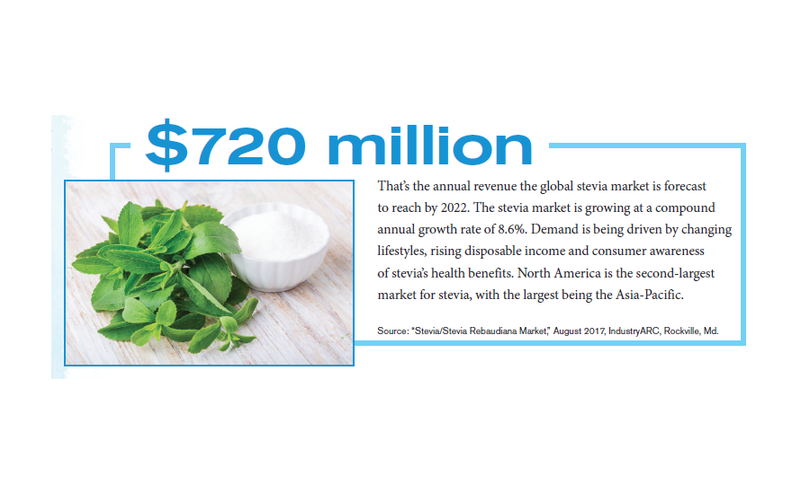
2022
https://www.dairyfoods.com/ext/galleries/ingredients-for-dairy-success/full/720mil.png

Slide 71
AGRADECIMENTOS
Prof. Cícero Ivan Ferreira Gontijo
Prof. Rodrigo Capelato
FUNADESP/SEMESP

Slide 73
RUI CURI
Formado em Farmácia e Bioquímica - UEM
Mestre, Doutor, Livre-Docente, Titular – ICB-USP
Pos doutorado – Universidade de Oxford
Professor visitante – Universidades de Oxford, Livre de Bruxelas, NIH, Universidade de Curtin, Uniformed Services of Health Science
Professor do ICB-USP de 1983 a 2016. Orientação - mais de 70 pesquisadores em mestrado, doutorado ou pós doutorado
Chefe de Departamento de Fisiologia e Biofísica – 4 anos.
Diretor do ICB-USP – 4 anos.
Assessor da Pro reitoria de Graduação DA USP – 2 anos.
Comitês: Capes, CNPq, FINEP e FAPESP.
Membro da ABC e ACIESP
RUI CURI

